Slide 1

QR CODE
Công nghệ QR
Nhóm: SOA.26-34 Seminar: Kiến trúc Hướng dịch vụ - 504070
Giảng viên: Dương Hữu Phúc Học kỳ 1 2026 - 2027

Slide 2
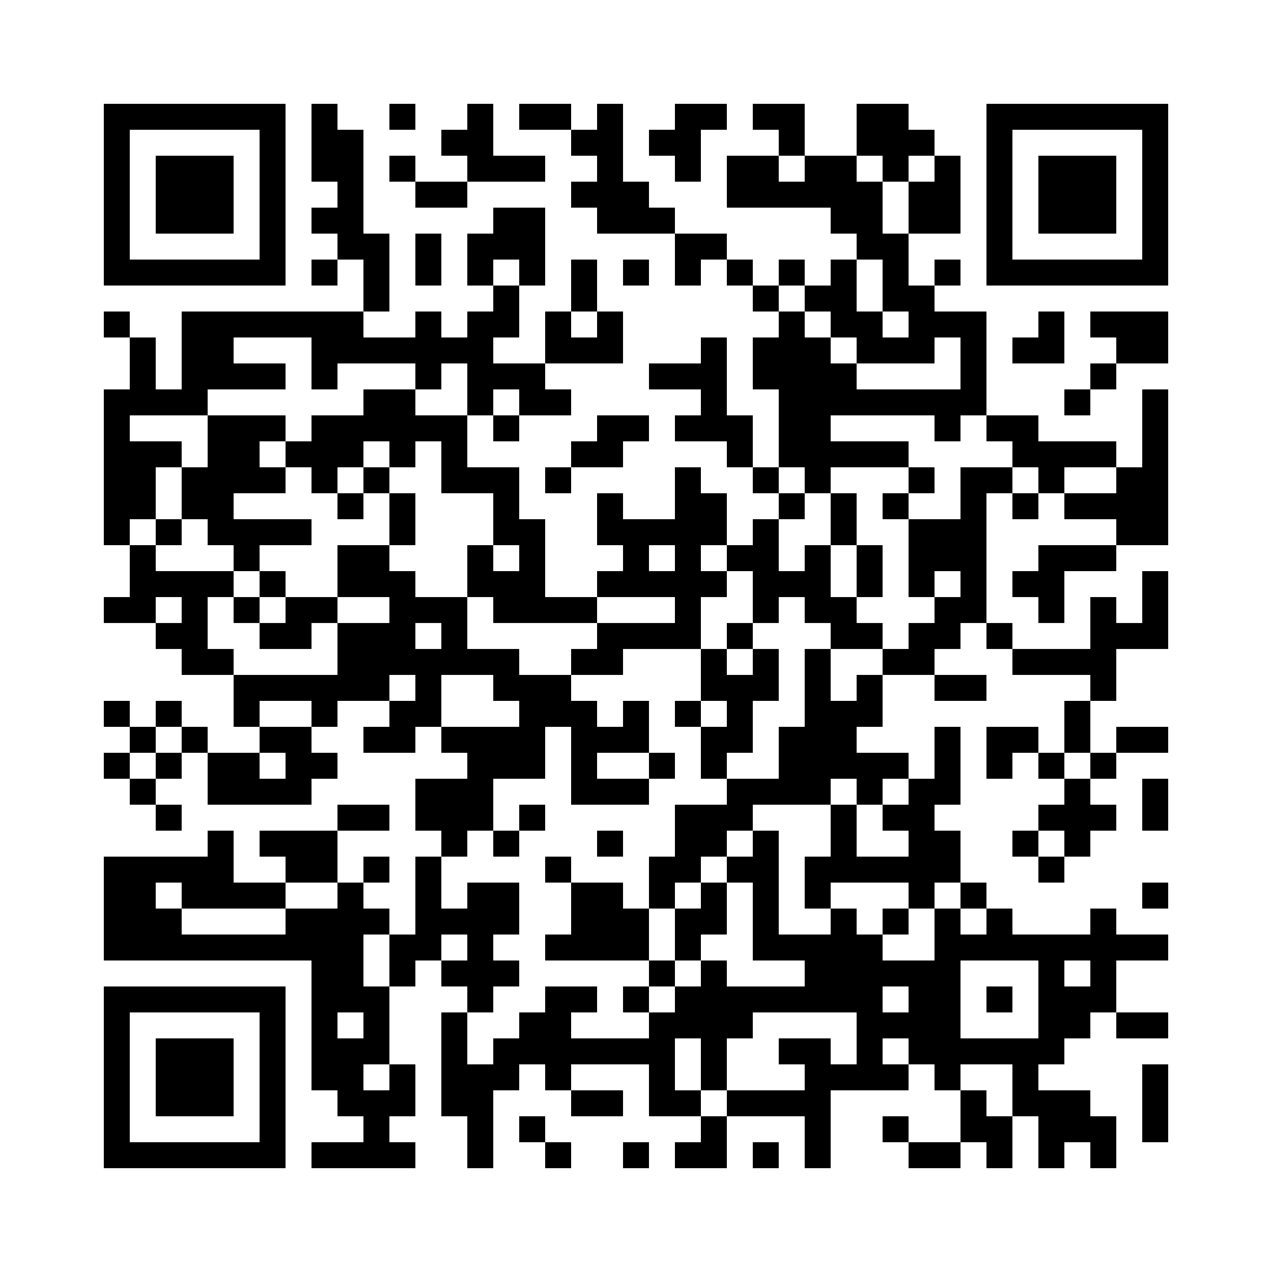
QR Là Gì
Mã vạch 2 chiều
Theo chuẩn ISO/IEC 18004 (Denso Wave, 1994), lưu dữ liệu trong ma trận ô các ô đen/trắng.
Chế độ mã hóa
Numeric - alphanumeric - byte (UTF-8) - Kanji. Version 1–40 và ECC L/M/Q/H quyết định dung lượng, khả năng phục hồi.
Thành phần vật lý
Finder pattern (3 góc) - alignment pattern - timing pattern - quiet zone.

Slide 3
QR Không Làm Gì Được
QR Không Làm Được | Xử lý bằng backend
Không mã hóa được dữ liệu | Chỉ lưu Token/Hash, không đưa dữ liệu nhạy cảm vào QR. DB chỉ lưu mã băm
Không xác thực | Ràng buộc thiết bị, HMAC-SHA256 gắn với deviceId. Chụp vé sang máy khác sẽ bị từ chối
Không chống sao chép | Cơ chế dùng 1 lần, quét xong sẽ chuyển sang used
Không bảo đảm đích an toàn | Kiểm soát URL chặt, chỉ chấp nhận đúng domain, đúng định dạng

Slide 4
Các Use Cases Của QR Trong Demo
Loại QR | API trỏ tới | Đặc điểm bảo mật
PRODUCT | /p/{public_id} | Public URL, không hết hạn
DIGITAL_TICKET | /v/{public_id}?s={hmac} | Cần đăng ký email + SĐT để hiện QR
EVENT_CHECKIN | /e/{public_id} | Bắt buộc device binding + HMAC
Cùng một thư viện sinh mã nhưng khác nhau ở đích đến và ở trạng thái mà backend trả về.

Slide 5
Khi Nào Thì Nên Dùng Và Không Nên Dùng QR
NÊN DÙNG
KHÔNG NÊN
- Chuyển thông tin nhanh, chỉ cần một lần quét.
- Nối vật thể vật lý với dữ liệu số: sản phẩm, vé, thiết bị.
- Check-in số lượng lớn trong thời gian ngắn.
- Đã có backend quản lý trạng thái và phân quyền.
- Cần định danh cá nhân chắc chắn , phải thêm giấy tờ hoặc OTP.
- Thanh toán , QR chỉ là kênh truyền, cần xác thực giao dịch.
- Không có backend , QR tĩnh thì ai chụp cũng dùng được.
- Cần chống trùng toàn cục khi mạng không ổn định.

Slide 6
Kiến trúc và công nghệ sử dụng
XỬ LÝ VÀ LƯU TRỮ
CÔNG NGHỆ QR
FastAPI: App Factory và 3 Router (public / staff / admin) để phân quyền và cô lập các API
SQLAlchemy: Dùng 7 bảng & Alembic Migration để quản lý toàn vẹn dữ liệu và lịch sử schema
Argon2id: Để hash mật khẩu chống Brute-force và tấn công bằng phần cứng
qrcode[pil]: Dùng để tạo QR, với chuẩn ERROR_CORRECT_M để đảm bảo QR dễ quét và chống mất mát dữ liệu.
public_id: token_urlsafe(18) (độ dài ~144-bit) để chống dò đoán URL, không lộ thông tin nghiệp vụ (như ID tuần tự).
HMAC-SHA256: Dùng khóa bí mật server kết hợp token + deviceId và ràng buộc QR với thiết bị.

Slide 7
Các lớp bảo mật cho QR
Device Binding (HMAC)
One-Time Use
- Mỗi QR được ký số gắn chặt với một deviceId tại thời điểm phát hành.
- Chữ ký được tạo bằng HMAC-SHA256 trên tổ hợp token + deviceId + secret server.
- Khi quét, hệ thống tính lại chữ ký từ deviceId của máy đang quét và so sánh với chữ ký trong QR.
- Nếu QR bị chụp sang thiết bị khác → deviceId khác → chữ ký không khớp → từ chối (403).
- Dùng so sánh constant-time để chống timing attack.
- Trạng thái vé chuyển từ ISSUED sang USED bằng một thao tác cập nhật nguyên tử có điều kiện.
- Điều kiện: vé phải đang ISSUED, chưa dùng, chưa thu hồi, chưa hết hạn.
- Cơ chế chống race condition (hai người quét cùng lúc).

Slide 8
Các lớp bảo mật cho QR
Vòng đời vé
Bảo mật Token
- Mỗi vé có thời điểm hết hạn được kiểm tra trước và ngay trong khi cập nhật.
- Admin có thể thu hồi bất kỳ vé chưa dùng.
- Vé đã dùng không thể thu hồi.
- Dùng SHA-256 để hash token được sinh ra từ server khi tạo QR
- Database chỉ lưu token đã hash, không lưu token gốc.
- Khi quét, server hash token nhận được rồi tra cứu theo hash.
Chống giả mạo URL
Xác thực vị trí
- Dùng chuỗi id public ngẫu nhiên 18 byte để chống brute-force đường dẫn.
- Dùng GPS để giới hạn phạm vị khả dụng để quét QR, để chặn quét khi ngoài vùng.

Slide 9
Q&A
Cảm ơn Thầy và các bạn đã lắng nghe

